Slide 1
ESCUELA NACIONAL DE PROTECCIÓN CIVIL CAMPUS CHIAPAS
MAESTRÍA EN GESTIÓN INTEGRAL DE RIESGOS Y PROTECCIÓN CIVIL
«PRESENTACIÓN DE AVANCES DE TESIS»
TEMA
RIESGOS EN LA OPERACIÓN DE PRESAS HIDROELECTRICAS: CASO PRESA HIDROELECTRICA CHICOASEN II

Slide 2
Directora de tesis: Delva del Rocío Guichard Romero
Es Ingeniera civil por la Universidad Nacional Autónoma de México
Maestra en Ingeniería Hidráulica por la Universidad Nacional Autónoma de México
Máster en Hidrología General y Aplicada por el CEDEX (Centro de Experimentación) de Madrid, España
Doctora en Ingeniería Hidráulica y Medio Ambiente por la Universidad Politécnica de Valencia, España
Ha sido responsable de proyectos patrocinados por el Sistema de Investigación Institucional SIINV- UNACH en las convocatorias 1998, 1999, 2006 y 2012
Es profesora de la Facultad de Ingeniería de la UNACH desde 1991, donde ha impartido clases a nivel licenciatura y Posgrado y ha sido Secretaria Académica y Coordinadora de Investigación y Posgrado.
Actualmente es líder del Cuerpo Académico de Ingeniería Hidráulica y Ambiental de la Facultad de Ingeniería de la UNACH.

Slide 3
REFERENTES TEÓRICOS
Análisis de Riesgo aplicado a la Construcción de Proyectos Hidroeléctricos
El riesgo puede ser definido dependiendo de la aplicación específica, en el campo de la ingeniería, la definición de riesgo combina la probabilidad de ocurrencia, así como la consecuencia de un evento específico no deseado y esto es a menudo simplemente expresado como el producto de la probabilidad de ocurrencia del evento por la consecuencia de este (Kerzner, 2003).
Una definición es la adoptada por el cuerpo de ingenieros de la Armada de los Estados Unidos (Charles Yoe).
“El riesgo es una característica de una situación, acción o evento en el que una serie de resultados posibles, cuyo particular resultado es incierto y por lo menos una de las posibilidades no es deseable”.

Slide 4
ESTADO DEL ARTE:
1.-Los desastres en presas visto bajo el enfoque sistémico. Gerardo Sierra Martínez, 1985
2.-Análisis de riesgo de fallas en presas de tierra y enrocamiento ante avenidas. Humberto Marengo.
3.- Elaboración de una base de datos sobre las grandes presas del mundo y de México como material didáctico en el área de Hidráulica de la Facultad de Ingeniería. Diego Tonda Salcedo, 1995
4.-Análisis de riesgo aplicado a la construcción de proyectos hidroeléctricos. Jesús Ríos Merlos. 2013
5.- Manejo sustentable de sedimentos en embalses. José Antonio Flores Sotomayor,
6.- Metodología para diagnosticar la seguridad de las presas en México. Ana Lusia Bautista Sánchez. 2018
7.-Análisis de estabilidad de taludes en centrales hidroeléctricas durante el primer llenado, vaciado o sismo. Alfredo Luna González.
8.- Análisis sísmico de presas de tierra y enrocamiento. Gabriel García Aguilar. 2016

Slide 5
PLANTEAMIENTO DEL PROBLEMA
Cabe hacer mención que los principales riesgos asociados a las presas hidroeléctricas, se generan desde el inicio de la construcción y durante la operación, considerando que son obras en la que una falla constituye una catástrofe traducida en perdidas de vida, daños económicos y ambientales.
Por lo cual es fundamental aplicar criterios de evaluación de riesgos sobre los diversos aspectos: Hidrológicos, Geotécnicos, Estructurales, Geológicos y Sísmicos, así también lo relativo a la estructura operacional y organizacional.

Slide 6
OBJETIVO PRINCIPAL
Identificar el manejo hidrológico de las presas hidroeléctricas del río Grijalva, para reducir el riesgo de operación de la presa Chicoasén II, ante un evento de emergencia en el que se tenga que realizar un desfogue de agua por los vertedores.

Slide 7
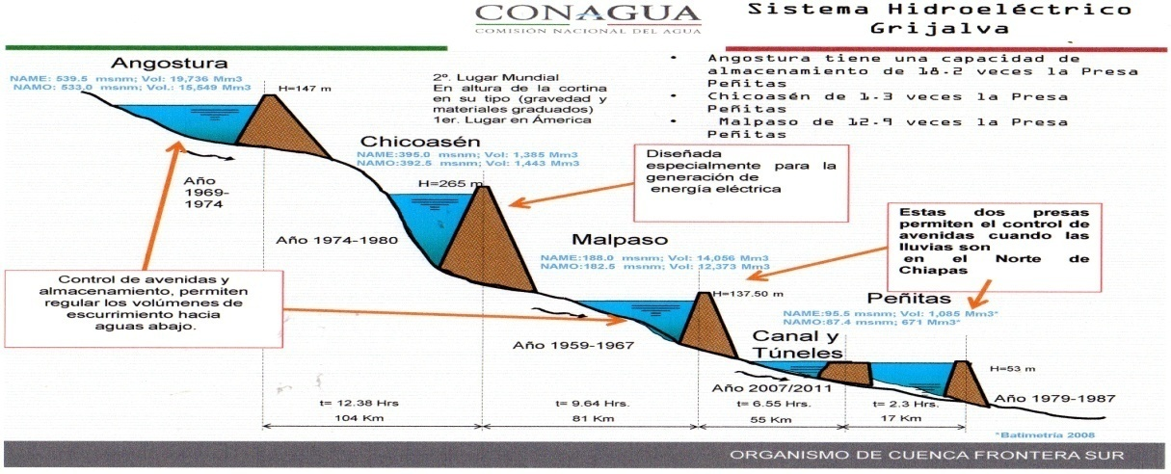
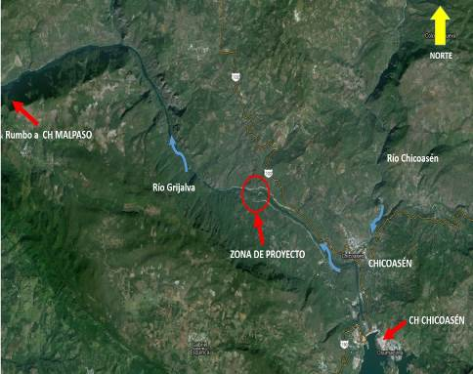
Chicuasén II
El Proyecto se localiza sobre el Río Grijalva, a 26.5 km al Norte de la ciudad de Tuxtla Gutiérrez y a 8.5 km aguas abajo de la Central Hidroeléctrica Manuel Moreno Torres, en el Municipio de Chicoasén, Estado de Chiapas

Slide 8
OBJETIVOS ESPECÍFICOS
1.- Análisis de las amenazas que generan el peligro de inundación en la Presa Hidroeléctrica Chicoasén II, en función de las características operativas de la presa Chicoasén. (Manejo del turbinado).
2. Evaluación de cada uno de los factores que incrementan la vulnerabilidad en la Presa Chicoasén II (Turbinado, cuenca, escurrimientos tributarios del río Chicoasén, deforestación, laderas inestables y socio organizativos.
3. Evaluación de los factores que reducen la vulnerabilidad en la Presa Chicoasén II (reglas de operación, estudios hidraúlicos- hidrológicos del cauce, obras complementarias de mitigación)
4. Interpretar los resultados del levantamiento topo-batimétrico correspondiente al tramo comprendido entre la Central Hidroeléctrica Manuel Moreno Torres ( Chicoasén) y aguas abajo del sitio del Presa Hidroeléctrica Chicoasén II, para verificar el riesgo de inundación debido a la operación de las turbinas de la presa.

Slide 9
PRESA HIDROELÉCTRICA CHICOASEN II

Slide 10
PRESA HIDROELÉCTRICA CHICOASEN II

Slide 11
METODOLOGÍA DE LA INVESTIGACION
El paradigma epistémico de la investigación a realizar se fundamenta en las diversas ópticas de los procesos indagadores relativos a la validez y fiabilidad del tema de estudio.
Se utilizara la Metodología cualitativa analizando un caso concreto, cuyo alcance será descriptivo, debido a que permitirá especificar, propiedades, características y rasgos importantes del fenómeno a realizar.

Slide 12
CAPITULO I
En este apartado se refiere a la historia de las presas, desde la antigüedad, empezando con los romanos hasta el siglo XX, siendo Estados Unidos y Europa Occidental donde se construyeron grandes cantidades de presas,
Se hace una relatoría del análisis del riesgo aplicado ala construcción de proyectos Hidrológicos.
“El análisis de riesgo es el proceso de separación de la totalidad del riesgo en sus componentes mediante la evaluación de los riesgos e incertidumbres relacionados con el propósito de la gestión eficaz del riesgo, facilitado por la comunicación efectiva acerca de los riesgos”.

Slide 13
CAPITULO II
En este capítulo se describen las características de la energía Hidroeléctricas una de las más limpias que se pueden considerar desde el momento que no usan ningún combustible para generar vapor, ni vapor para mover un motor que genere electricidad, utilizando la energía de la caída del agua.
Se describe el funcionamiento de las centrales, así como las fallas que se pueden presentar y sus consecuencias,

Slide 14
CAPÍTULO III
En este capítulo se relatan los antecedentes realizados de los estudios geológicos y geotectónica de la presa Chicoasén II, localización y accesos, los trabajos de exploración realizados.
Se hace la descripción del proyecto, Obras de Desvío, obras de excedencias, zona de cortina, casa de máquinas y vertedor, zonas de la ataguía aguas arriba y aguas abajo, vertedor de servicios, obra de toma, que son parte de la operación de la presa Chicoasén II.
Se continúa con la elaboración de este capítulo.

Slide 15
CRONOGRAMA DE ACTIVIDADES
 | 2018
Actividad | A | S | O | N | D
Desarrollo del protocolo de tesis
Presentación del proyecto
Desarrollo de instrumento de encuesta
Revisión de los instrumentos
Trabajo de campo
Procesamiento de los resultados
Análisis e interpretación de resultados
Informe final
Revisión e impresión

Slide 16
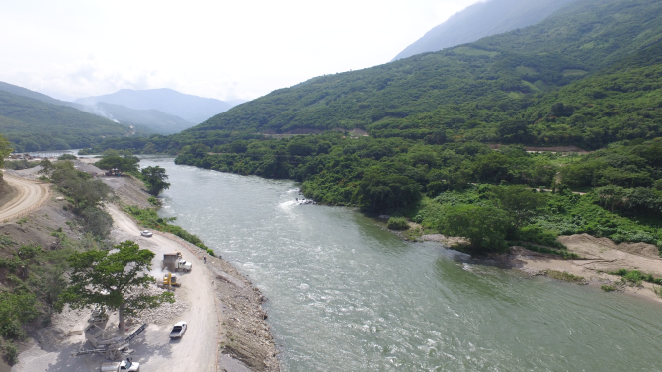
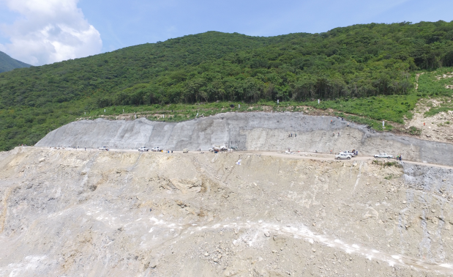
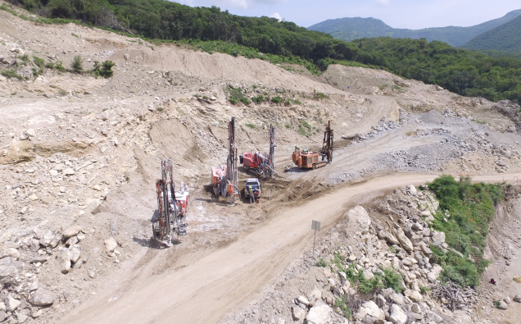
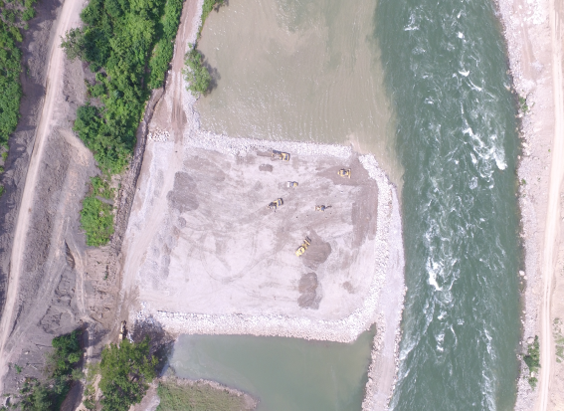
PRESA CHICOASEN II EN CONSTRUCCIÓN
GRACIAS
Margen derecha
Vista en dirección a Chicoasén
Equipo de Perforación
Ataguía aguas arriba
Alumno: José Luis Parra Betancourt Ocozocoautla de Espinoza Agosto 2018

